Slide 1


ШКОЛА ТЬЮТОРОВ: История – результаты ОГЭ 2022 и методика подготовки к ГИА в 2023 году.
Ивко Ирина Васильевна,
Заведующий кафедрой общественных дисциплин и регионоведения ГБОУ ИРО Краснодарского края

Slide 2
Нормативные документы
Историко-культурный стандарт по отечественной истории (2014 г.)
Концепция преподавания истории России (2020 г.).
Примерные рабочие программы ООО (2021) https://edsoo.ru
ФГОС ООО (2021 г.)
Учебники ФП

Slide 3
Предметые результаты-структура подготовки школьников по истории
Знание хронологии, работа с хронологией
Знание исторических фактов, работа с фактами
Работа с исторической картой
Работа с историческими источниками
Историческое описание (реконструкция))
Анализ, объяснение исторических событий, явлений
Рассмотрение исторических версий, оценок
Применение исторических знаний

Slide 4
Общее количество заданий – 24.
Часть 1 содержит 17 заданий с кратким ответом в виде одной цифры, последовательности цифр или слова (словосочетания).
Часть 2 содержит 7 заданий с развернутым ответом.

Slide 5
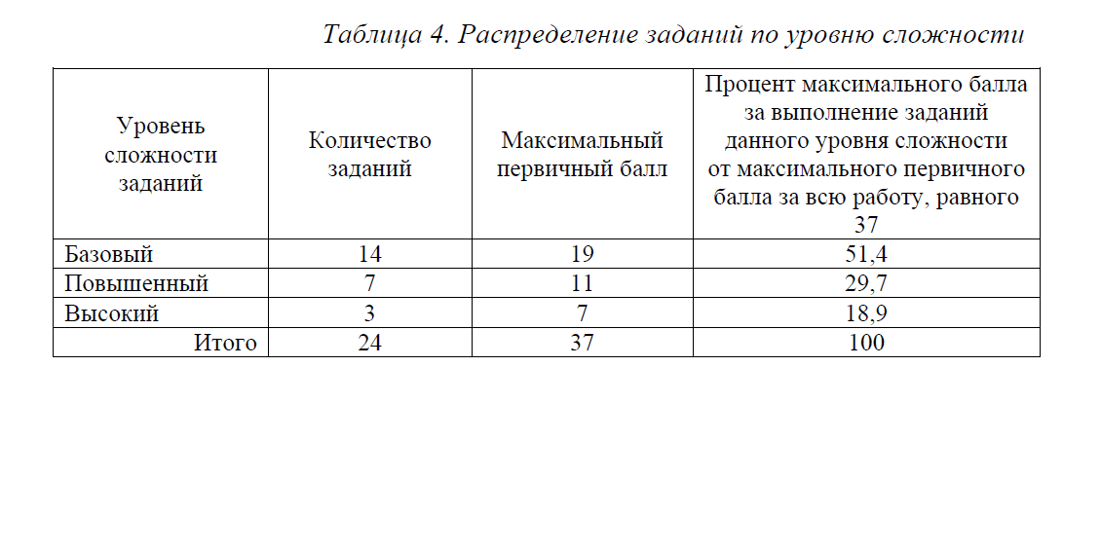

Slide 6
В КИМ задания охватывают курс истории с древнейших времен до 1914 г
1) с древнейших времён до начала XVI в.
2) XVI–XVII вв.;
3) XVIII – начало ХХ в.

Slide 7
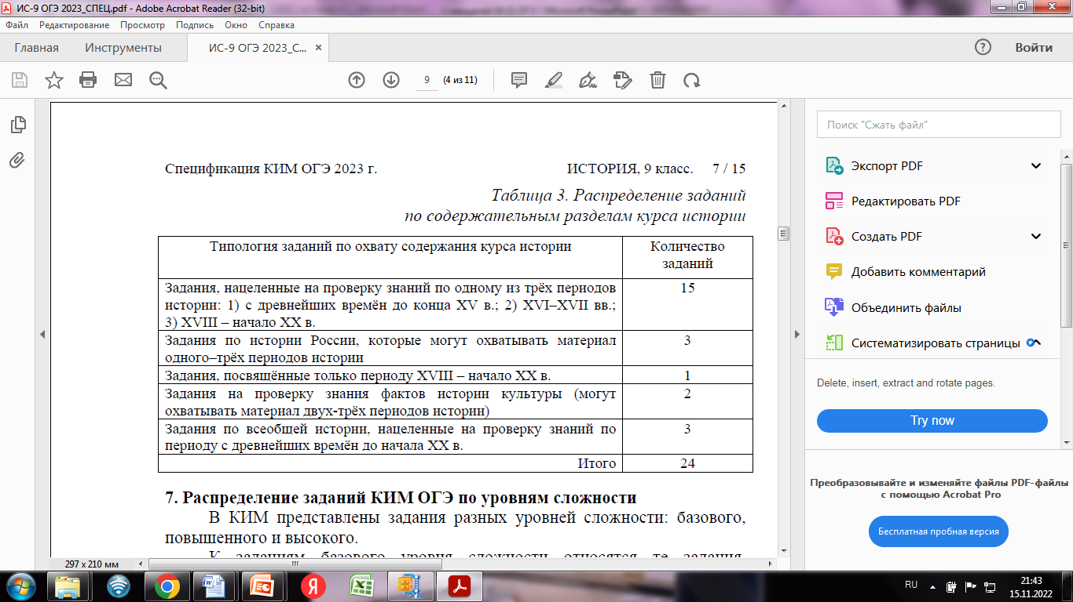

Slide 8
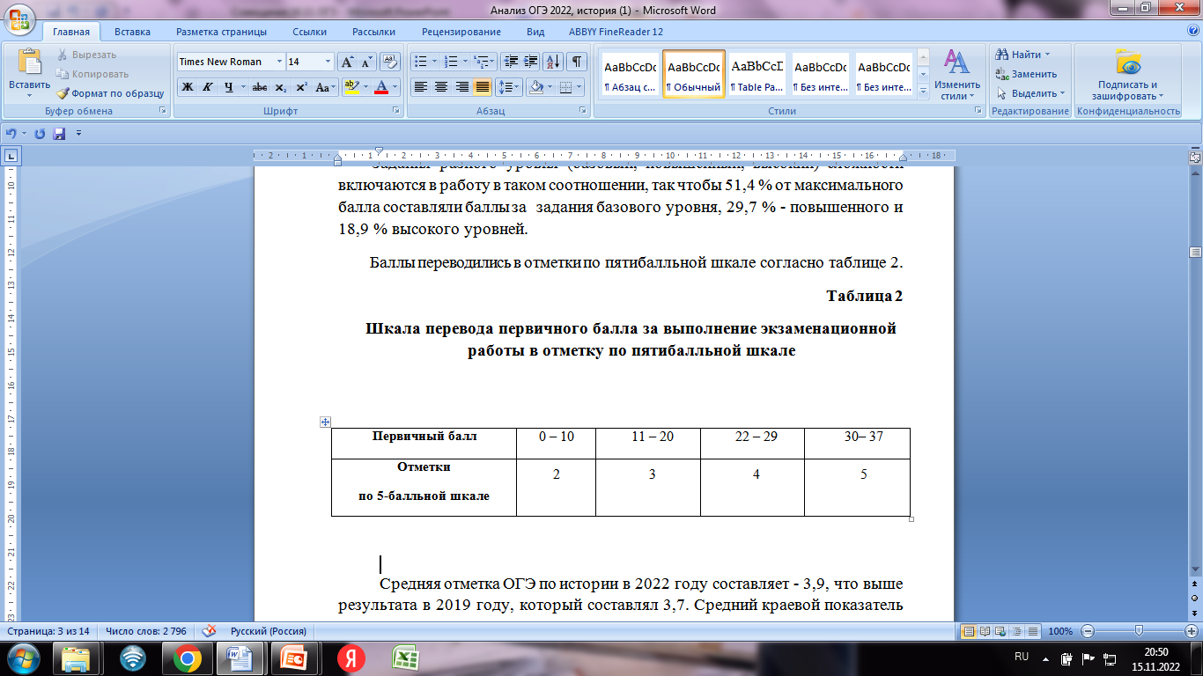
Шкала перевода первичного балла за выполнение экзаменационной работы в отметку по пятибалльной шкале

Slide 9
Динамика результатов ОГЭ по предмету
Получили отметку | 2018 г. |  | 2019 г. |  | 2020/2021 г. |  | 2022 г.
 | чел. | % | чел. | % | чел. | % | чел. | %
«2» | 52 | 3,4 | 74 | 4,9 | - | - | 16 | 0,97
«3» | 540 | 35,7 | 596 | 39,6 | - | - | 495 | 30,04
«4» | 645 | 42,7 | 566 | 37,6 | - | - | 816 | 49,51
«5» | 274 | 18,2 | 268 | 17,9 | - | - | 321 | 19,48
Всего учащихся-1648

Slide 11
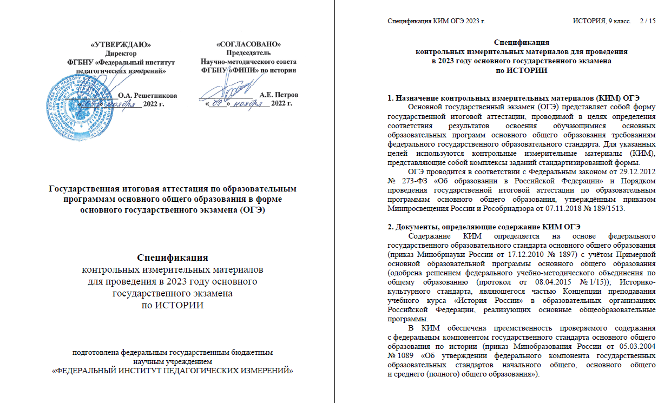
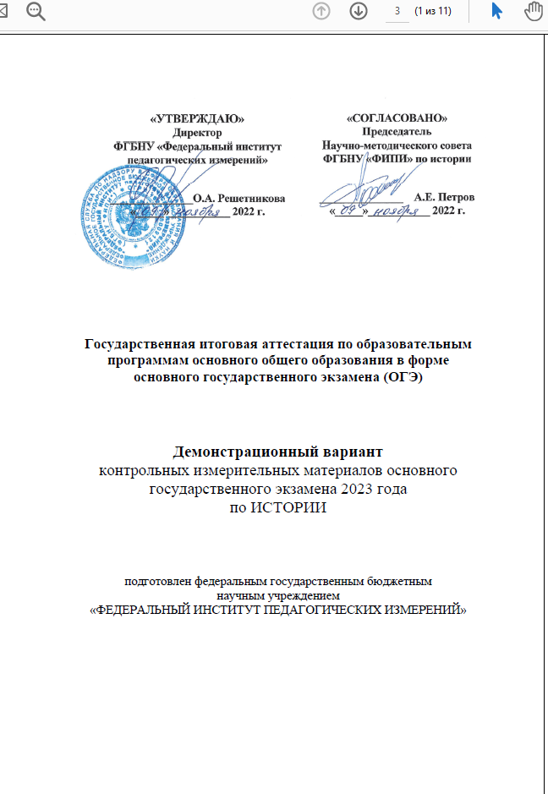
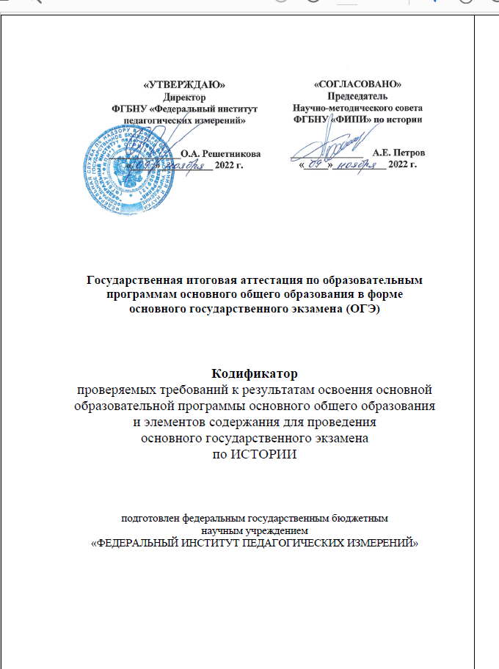

Slide 12
Кодификатор (Приложение 1)!!!!!!!
Список важнейших событий (процессов, явлений) истории зарубежных стран, знание которых может проверяться в заданиях 15–17 ОГЭ.

Slide 13
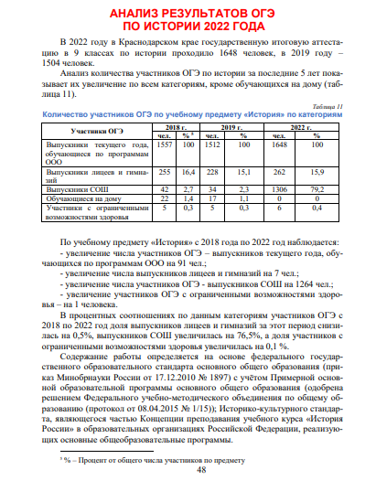
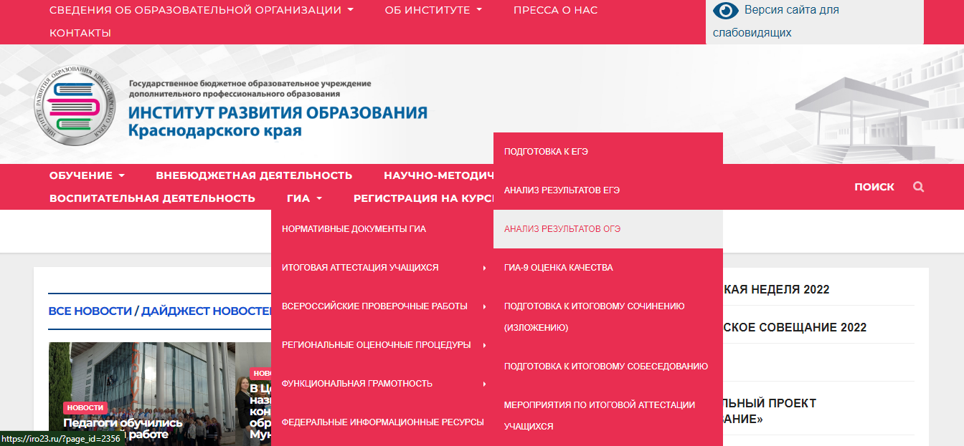
ОГЭ по предмету история
Методический анализ ОГЭ по истории https://iro23.ru/?p=27242

Slide 14
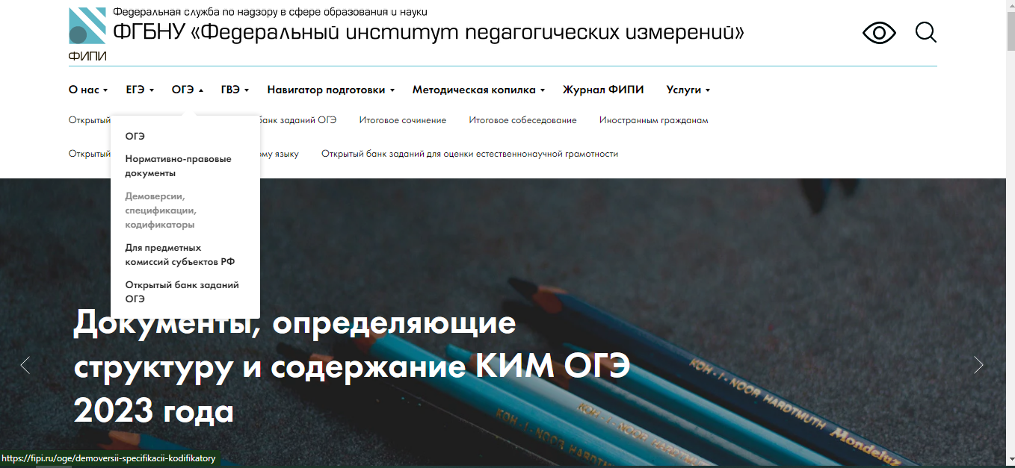
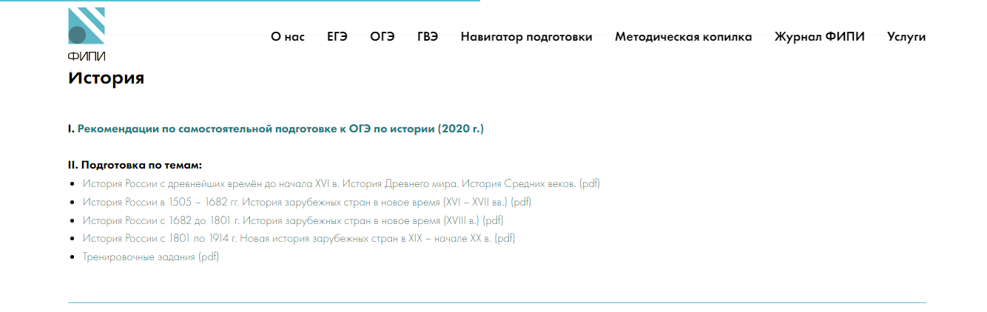
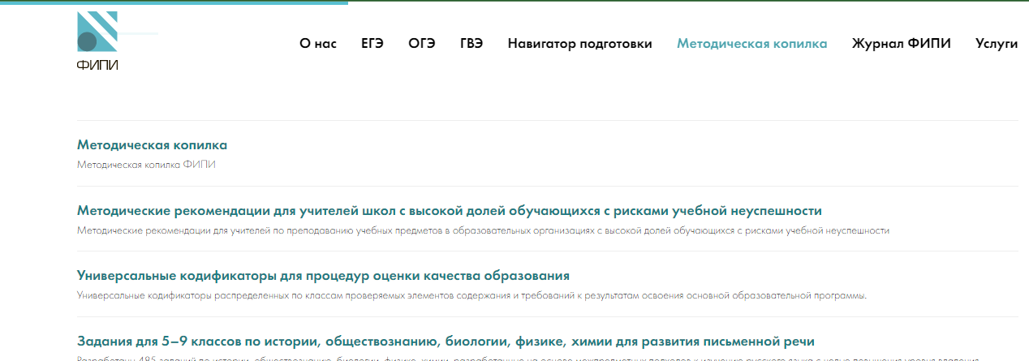

Slide 15
Дорожная карта ЦОКО

Slide 16
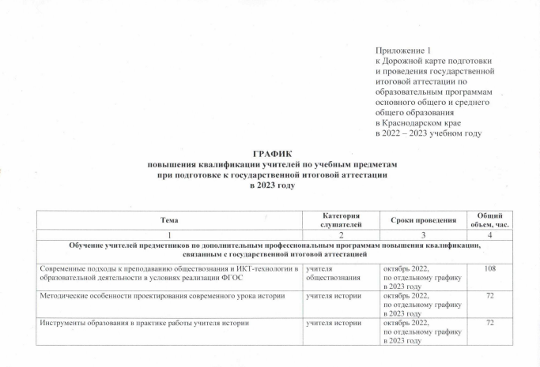

Slide 17

https://rutube.ru/plst/99310/
https://rutube.ru/video/26e24cabaefe14de683d5601979f3b09/?playlist=99310
https://rutube.ru/video/d74fb042e1cfd634dc1a4bc0357db305/?playlist=99310

